Slide 1
Bezpieczne wakacje
Hania Gandziarowska

Slide 2
Zasady bezpieczeństwa podczas letnich wakacji
*zawsze mów rodzicom gdzie i z kim idziesz
*nie rozmawiaj z obcymi
*nie oddalaj się z nieznajomymi, nie wsiadaj z nimi do samochodu
*nie bierz słodyczy, prezentów albo zabawek od obcych
*nie oddalaj się od domu z nieznajomymi osobami
*nie baw się z obcymi zwierzętami nawet jeśli same przyjdą, ponieważ mogą cię ugryźć albo zrobić coś również gorszego
*uważaj na rośliny, które dotykasz. Niektóre liście albo grzyby są trujące

Slide 3
Teraz zasady bezpieczeństwa na plaży, nad jeziorem albo nad morzem
*przestrzegamy regulamin kąpieliska
*kąpiemy się w wyznaczonym miejscu
*nie pływamy w czasie burzy albo mgły żebyśmy wszystko dobrze widzieli np. gdzie jest brzeg
*nie pływamy w miejscach gdzie są prądy lub zawirowania
*nie skaczemy do wody gdy nie wiemy jaka jest jej głębokość
*nie wypływaj za daleko od brzegu bez opieki dorosłego

Slide 4
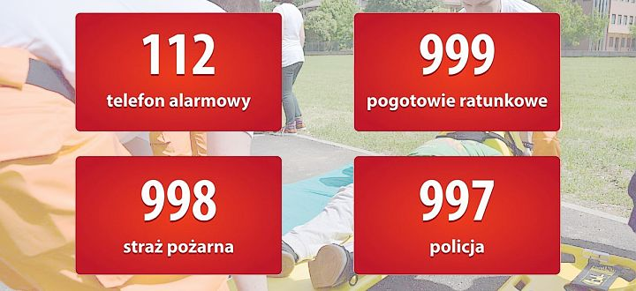
Najważniejsze numery alarmowe:

Slide 5
Pamiętaj o wszystkich zasadach bezpieczeństwa!
I życzę Ci miłych wakacji!

Slide 6
Linki do zdjęć:
https://www.google.com/search?q=numery+alarmowe&client=opera&hs=8Qr&sxsrf=ALeKk00wQo1WNkGnA_LC2KGp2RecYa4Njw:1592382261651&source=lnms&tbm=isch&sa=X&ved=2ahUKEwiMlbWYtojqAhVMw4sKHRriDxQQ_AUoAXoECBMQAw&biw=1240&bih=579&dpr=2#imgrc=oo1coff7dqt-fM
https://www.google.com/search?q=wakacje+zdjęcie+animowane&tbm=isch&ved=2ahUKEwiK4NuRu4jqAhUSsioKHTW5BFUQ2-cCegQIABAA&oq=wakacje+zdjęcie+animowane&gs_lcp=CgNpbWcQAzoECAAQQzoCCAA6BQgAEIMBOgYIABAFEB46BggAEAgQHjoGCAAQChAYOgQIABAYOgQIABAeUMYlWP5KYNhOaABwAHgAgAFtiAGTC5IBBDE2LjKYAQCgAQGqAQtnd3Mtd2l6LWltZw&sclient=img&ei=ZdjpXsqZL5LkqgG18pKoBQ&bih=579&biw=1240&client=opera&hs=vRC#imgrc=R9dM3COQHm439M

